Slide 1
SESSIONE INFORMATIVA FULBRIGHT
Università degli Studi di Palermo
Palermo, 26 Novembre 2014
Federica di Martino, Educational Advisor The U.S. – Italy Fulbright Commission
Notes:
.

Slide 2
Commissione per gli Scambi Culturali fra l’Italia e gli Stati Uniti The U.S. – Italy Fulbright Commission
Opera in Italia dal 1948
Opera su base binazionale con finanziamenti erogati dal Governo statunitense ed italiano
Assegna borse di studio a cittadini italiani e statunitensi
Servizio Informazioni Fulbright sul sistema educativo italiano e statunitense supportato da EducationUSA
Notes:
un ente binazionale che gestisce il Programma Fulbright in Italia dal 1948;
ha come Presidenti Onorari il Ministro degli Affari Esteri e l'Ambasciatore degli Stati Uniti d'America;
è retta da un Consiglio Direttivo costituito da dodici membri: sei americani nominati dall'Ambasciatore degli Stati Uniti d'America e sei italiani nominati dal Ministro degli Affari Esteri.
promuove opportunità di studio, ricerca ed insegnamento in Italia e negli Stati Uniti attraverso le borse di studio Fulbright per cittadini italiani e statunitensi (130-140 borse ogni anno); e offre un servizio info ad ampio spettro su tutte le oppor.

Slide 3
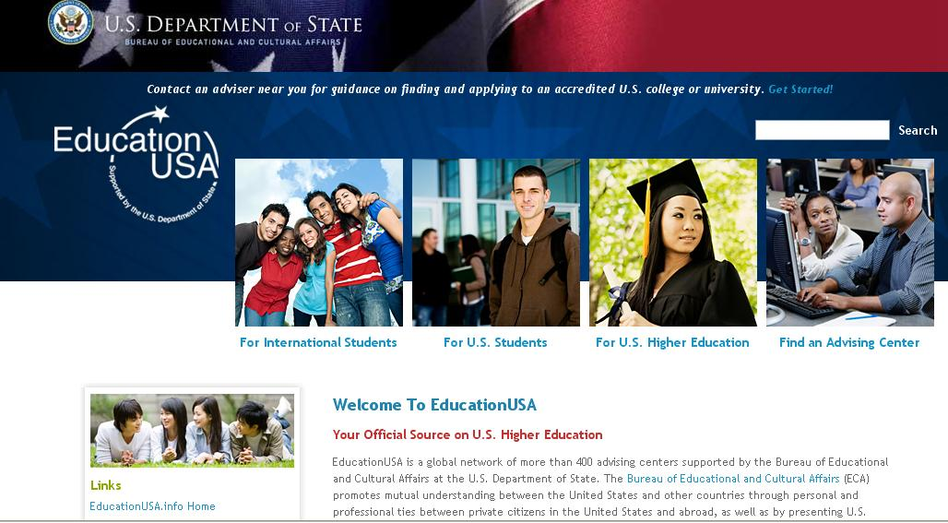
EducationUSA
Network oltre 400 uffici nel mondo supportati dallo U.S. Department of State
Mission: Promuovere il Sistema Educativo statunitense fornendo informazioni obiettive, imparziali e accurate su istituzioni e percorsi di studio.
www.educationusa.state.gov
www.facebook.com/EducationUSA
www.twitter.com/EdUSAupdates

Slide 4
New EducationUSA video
https://www.youtube.com/watch?v=3SdmghDVJ58#action=share

Slide 5
Servizio Informazioni Fulbright: Attività e Servizi offerti
Informazioni via telefono, skype
Informazioni via email
Webinar on line
Appuntamenti individuali

Slide 6
Servizio Informazioni Fulbright: Guida allo Studio negli Stati Uniti
www.fulbright.it
Undergraduate Programs
Graduate Programs
Summer Programs
Internship Programs
Corsi di lingua inglese
Financial Aid Opportunities
Test d’ammissione
Study VISA

Slide 7
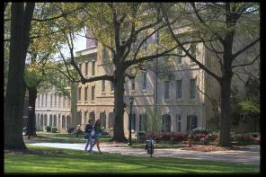
Argomenti
Graduate study negli Stati Uniti
Il Programma Fulbright
Borse di Studio Fulbright

Slide 8
1. Graduate study negli Stati Uniti
Notes:
Programma Fulbright
12/11/2014
Go Beyond: Vetrina delle Università americane, 26 maggio 2007
8

Slide 9
Il Percorso formativo negli Stati Uniti

Slide 10
Perche’ gli Stati Uniti?
OPEN DOORS a.a. 2013/2014: oltre 880.000
studenti internazionali hanno scelto gli USA
Diversita’
Eccellenza
10
Notes:
Gli utili dati di open doars—il rapporto annuale sulla mobilita’ degli studenti internazionali a cura dell’IIE e del beaurea of -- ci confermano per il 2012/2013 un dato moltosignificativo: circa 820.000 studenti da tutto il mondo hanno studioato nelle univ americane; si e’ registrato un incremento del 7 per cento rispetto all’anno precedente(esi e’ confermato un trend in crescita esponenziale).. ma il dato e’ in progressiva crescita visto che negli ultimi 10 anni il numero e’ aumentato del 40 per cento.
Studenti internaz sono circa il 4 per cento di tutto student enrollments presso le american universities (contributo per l’economia americana nell’ordine dei 24 milaiardi di dollari). La classifica dei sneding conunris e’ guidata da Cina (194.000) studenti e India (100.000) l’italia non e’ tra I primi sending conutries ma e’ la 2 destinazione…

Slide 11
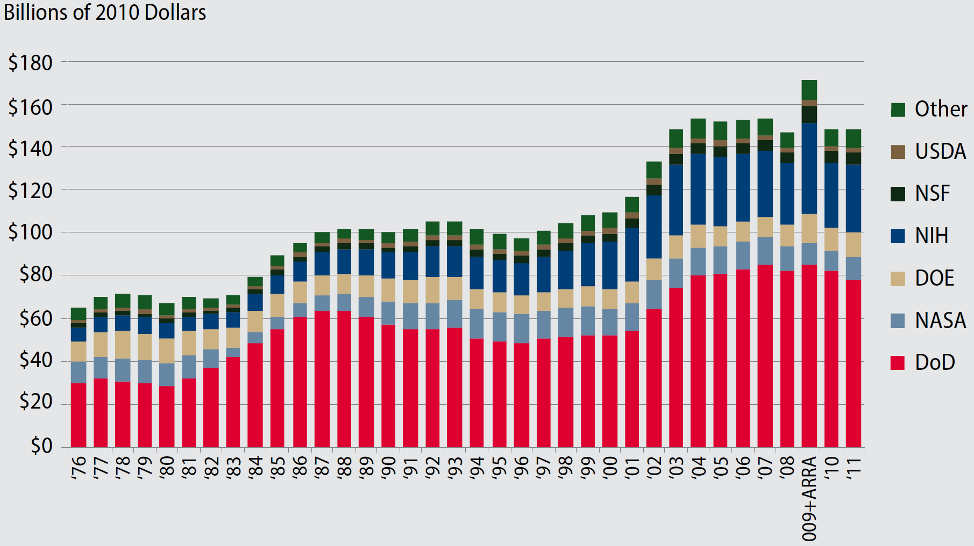
Perche gli Stati Uniti?
Investimenti in Ricerca e Sviluppo 1976-2011
American Association for the Advancement of Science,
“AAAS Report XXXV: Research & Development FY 2011”, 2010
Notes:
11

Slide 12
Perche gli Stati Uniti?
$49 billion/year spent by U.S. universities on R&D
40% of the world total
Researchers:
37% of industrialized nations researchers
70% of the world’s Nobel Prize winners
66% of most-cited individuals
Publications:
35% of total world publications
49% of citations
63% of highly cited publications
Patents
38% of new technology inventions by the industrialized nations
Rand Corp, 2008
Notes:
12

Slide 13
Graduate Programs: Quale percorso?
MASTER’S
orientamento verso la professione
approccio più pratico
per chi vuole raggiungere alti standard nella professione
DOCTORATE (Ph.D.)
maggiore orientamento verso la ricerca
maggiori fondi disponibili
per coloro che hanno obiettivi di insegnamento o ricerca
13

Slide 14
Come selezionare le università
Find your perfect fit
Amplia lo spettro
Restringi il ventaglio
gradschools.com (tutte le materie)
petersons.com (tutte le materie)
phds.org (dottorati mat. scient)
Finalita’ del programma
Eccellenza accademica/docenti
Opportunita’ per la ricerca
Requisiti di ammissione/competitivita’
Costi/financial aid
Size e setting dell’Universita’

Slide 15
Come iscriversi a programmi Master o Ph.D
Ammissione percorso estremamente selettivo
Application Forms
Transcripts
Statement of purpose / Study Project
Curriculum Vitae
Reference letters
Standardized Test scores (Toefl, Gre or Gmat)
Financial documentation

Slide 16
Tempistica
Aprile-agosto: informati, scegli le università e i programmi, contatta i referee
Settembre-dicembre: fai i test di ammissione (TOEFL, GRE etc.),prepara gli essays, ottieni i transcripts e le lettere di referenza,compila la application e contatta i professori negli USA
Novembre-gennaio: invia application
Aprile-maggio: ricevi decisione università
16

Slide 17
Quanto può costare
Costi totali: Tuition (tasse universitarie), room&board, fees, assicurazione medica, spese di trasporto ecc.
Costi indicativi medi
Università pubblica: tra $30.000 e $40.000
Università privata: tra 40.000 e $ 60.000
(fonte: Council of Graduate Schools)

Slide 18
Fonti di finanziamento
Università negli Stati Uniti
Borse di studio Fulbright
Università in Italia
Risorse personali
Prestiti

Slide 19
Finanziamenti università
Linee di tendenza
Molto competitivi, solo top students
Più finanziamenti per Ph.D.
Più fondi nelle discipline scientifiche (STEM:82% Ph.D., 55%Master’s candidates)
Tipologie
Fellowships o tuition scholarships
Assistantships: teaching (TA), research (RA), graduate (GA)

Slide 20
Risorse online
Websites università
EducationUSA Financial Updates
educationusa.info/financial-aid
Fulbright weekly updates on Facebook & Twitter:
facebook.com/FulbrightCommissionItaly
The Italian Student Loan Fund
fondostudentiitaliani.it

Slide 21
1. Il Programma Fulbright
Notes:
Programma Fulbright
12/11/2014
Go Beyond: Vetrina delle Università americane, 26 maggio 2007
21

Slide 22
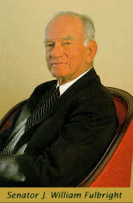
IL PROGRAMMA FULBRIGHT
Nasce nel 1946 su ispirazione del senatore John William Fulbright
Sponsorizzato dallo US Department of State
Amministrato in oltre 155 Paesi del mondo
Ad oggi oltre 300,000 borsisti hanno preso parte al Programma

Slide 23
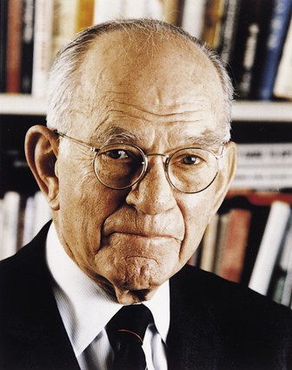
Obiettivi del Programma Fulbright
Incrementare la comprensione reciproca tra i cittadini degli Stati Uniti e i cittadini delle altre nazioni attraverso scambi culturali ovvero esperienze di studio, ricerca e insegnamento dei borsisti Fulbright.
Senator J. William Fulbright
1905 - 1995
Notes:
Commissione Fulbright : Ente binazionale senza scopo di lucro, amministra il programma di borse di studio Fulbright dal 1948, data dell’accordo siglato tra il Governo Americano e il Governo Italiano. Il programma Fulbright è nato dal disegno di legge sponsorizzato dal senatore democratico dello Stato dell’Arkansas William J. Fulbright nel 1946.

Slide 24
Il Programma Fulbright in Italia
Inizia nel 1948
Opera su base binazionale con finanziamenti erogati dal Governo statunitense ed italiano
Assegna borse di studio a cittadini italiani e statunitensi

Slide 25
Attività della Commissione Fulbright
Borse di Studio Fulbright per cittadini italiani e statunitensi
Servizio Informazioni
Organizzazione di incontri e seminari
Collaborazione con università italiane e statunitensi
25

Slide 26
Caratteristiche del Programma Fulbright
E’ il piu’ antico e prestigioso international exchange program
Binationalism: “two-way exchange”, e’ fondato da dai due governi
Promuove il mutual understanding
Public (people’s) diplomacy: i partecipanti come diplomatici
Beneficio pubblico: “giving something back”

Slide 27
3. Borse di Studio Fulbright
Notes:
Programma Fulbright
12/11/2014
Go Beyond: Vetrina delle Università americane, 26 maggio 2007
27

Slide 28
Le borse di studio Fulbright sono offerte per...
Frequenza di corsi di specializzazione post laurea di Master’s o Ph.D. - Laureati e laureandi
Attuazione di progetti di ricerca – Assegnisti di ricerca, ricercatori, professori associati
Incarichi di insegnamento – Professori di prima e seconda fascia e ricercatori confermati a tempo indeterminato con affidamento didattico

Slide 29
Benefit delle borse di studio Fulbright
Prestigio del Programma Fulbright e partecipazione al network dei borsisti Fulbright nel mondo
Partecipazione a conferenze e seminari Fulbright
L’ammontare delle borse di studio Fulbright varia a secondo dei concorsi e delle categorie (studio, ricerca, insegnamento)
Tutte le borse di studio includono un contributo per le spese di viaggio e la assicurazione medica erogata dallo US Department of State
Sponsorizzazione del Visto di ingresso J-1 (exchange visitor visa), esenzione dalla SEVIS fee

Slide 30
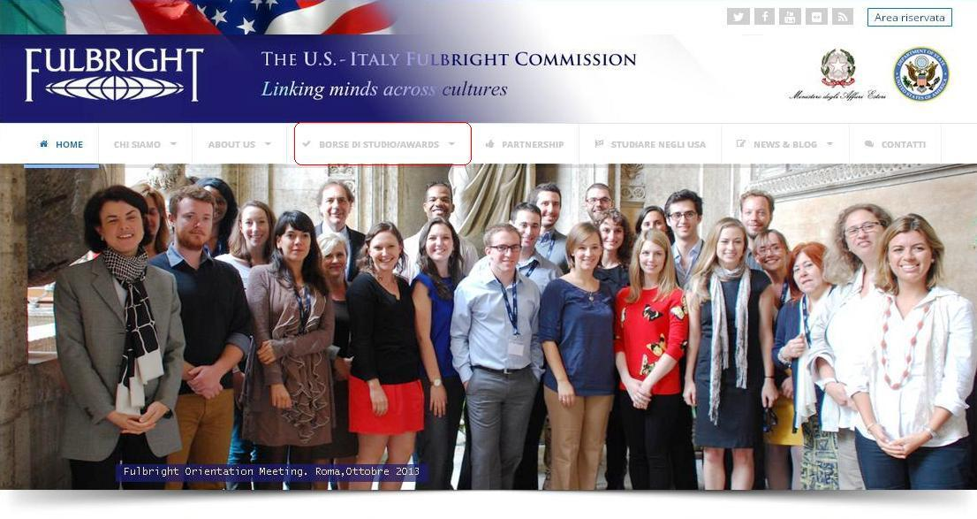
Informazioni sui concorsi e su come presentare domanda
www.fulbright.it
30

Slide 31
Il buon candidato:
Qualita’ del progetto
Ottimo background accademico
Ottime lettere di referenza
Ottima conoscenza della lingua inglese
Ambassadorial qualities

Slide 32
STUDIO: Master e Ph.D.
10 Borse di studio Fulbright per la frequenza di corsi di Master e Ph.D.
Requisiti
CONCORSO SELF – PLACED : Laurea triennale o specialistica
CONCORSO IIE – PLACED : Laurea Specialistica
Conoscenza lingua inglese – certificato TOEFL o IELTS
Anni Accademici 2015-16 e 2016-17

Slide 33
Concorsi Fulbright Self-Placed
Borse di studio Fulbright Self - Placed
assegnate a laureati che abbiano richiesto autonomamente l’ammissione ad una università statunitense per un Master o Ph.D. aperte a tutte le discipline ad eccezione:
Business Administration e Discipline che prevedano attività di tipo clinico (i.e. Medicina e Chirurgia, Odontoiatria, Scienze Veterinarie etc)
Requisiti
Laurea triennale o specialistica
Anno Accademico 2015-16

Slide 34
Concorso Fulbright Self-Placed
Scadenza 5 Dicembre 2014 a.a. 2015-16
3 Borse Fulbright Self-Placed fino a $38,000
Master e Ph.D. in tutte le discipline
1-2 Borse Fulbright – Finmeccanica di $ 40,000 (per anno)
Master 1-2 anni in discipline scientifiche e tecnologiche
1 Borsa Fulbright – Carlo Maria Santoro di $ 38,500
Master in Relazioni Internazionali
34

Slide 35
Concorsi Fulbright IIE – Placed
Borse Fulbright IIE-Placed
Il candidato indica le sue preferenze circa l’università statunitense nella Fulbright application
L’ammissione alle università statunitensi dei candidati Fulbright selezionati è a cura dell’Institute of International Education (IIE)
Borse di studio aperte a tutte le discipline ad eccezione:
Business Administration e Discipline che prevedano attività di tipo clinico (i.e. Medicina e Chirurgia, Odontoiatria, Scienze Veterinarie)
Requisiti
Laurea vecchio ordinamento o specialistica TOEFL 100 / IELTS 7-7.5
Anno Accademico 2016-17

Slide 36
Concorsi Fulbright IIE - Placed
4 Borse Fulbright IIE-Placed fino a $38,000
Master e Ph.D. in tutte le discipline
Scadenza 14 aprile 2015 a.a. 2016-17

Slide 37
Ricerca: Research Scholar
11 Borse di studio Fulbright fino a $12.000
Progetti di ricerca concordati con una università americana
6-9 mesi con inizio da 15 settembre 2015
Tutte le discipline ad eccezione Business Administration e Discipline che prevedano attività di tipo clinico Assegnisti di ricerca, Ricercatori, Professori
Scadenza 9 gennaio 2015 – a.a. 2015-16

Slide 38
Fulbright Schuman Program
Borse di studio Fulbright per progetti di ricerca in Studi Europei e Storia delle Relazioni tra Europa e Stati Uniti precedentemente concordati con una università americana
3-9 mesi - 3,000 $ / mese
Scadenza 1 Dicembre 2014 - a.a. 2015-16

Slide 39
Ricerca: Research Scholar
11 Borse di studio Fulbright fino a $12.000
Progetti di ricerca concordati con una università americana
6-9 mesi con inizio il 15 settembre 2014
Tutte le discipline ad eccezione di Business Administration e discipline mediche in ambito clinico
Assegnisti di ricerca, Ricercatori, Professori
Scadenza 9 gennaio 2014 – a.a. 2014-15

Slide 40
Insegnamento: Fulbright FLTA Program
4 Borse di studio Fulbright per assistentati all'insegnamento della lingua e cultura presso college ed università negli USA
Requisiti
Massimo 29 anni alla scadenza del concorso
Laurea Triennale o Magistrale
Minima esperienza di insegnamento lingua inglese e/o italiana (i.e. Tirocinio didattico)
TOEFL 79-80
Benefit
5,400 $ contributo spese di soggiorno
Sitpendio mensile 200 $ - 500 $
Copertura parziale/totale costi vitto & alloggio campus
22 luglio 2015, a.a. 2016-2017
40

Slide 41
Incarichi di insegnamento: Fulbright Chairs
5 Incarichi di insegnamento Fulbright di 3-5 mesi in studi italiani nell’ambito delle discipline Umanistiche e Sociali presso:
Georgetown University
University of Chicago
University of Notre Dame
University of Pittsburgh
Northwestern University Docenti universitari di prima o seconda fascia ricercatori confermati a tempo indeterminato con affidamento didattico
Entità della borsa compresa tra $ 18,000 e $ 24,000
Febbraio 2014 a.a. 2014-2015
12/11/2014

Slide 42
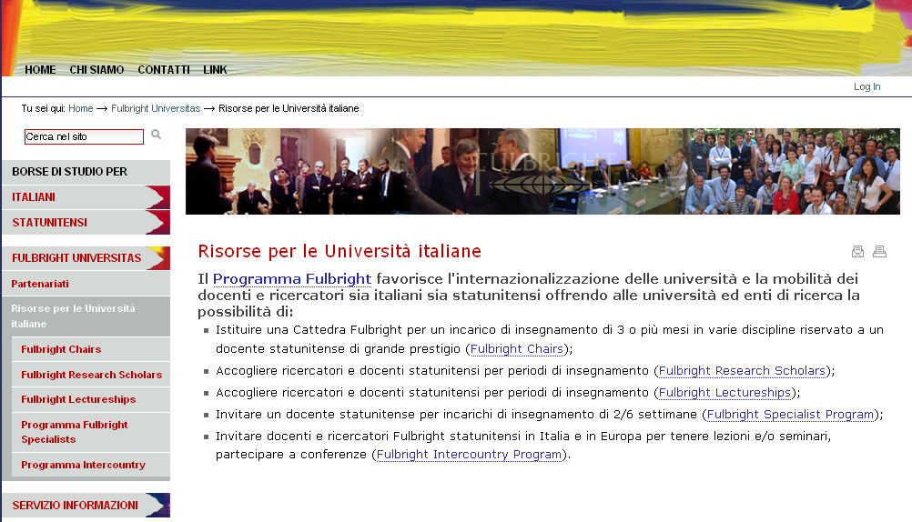
Risorse per Università Italiane
Fulbright Fondazione Sud
Grant di $ 25.000 riservato ad accademici americani per 5/6 mesi di ricerca e insegnamento presso le universita’ italiane del Sud Italia.
Lettera di invito da parte dell’universita’
italiana.
www.fulbright.it/fulbright-universitas
42

Slide 43
Contatti
Commissione per gli Scambi Culturali fra l’Italia e gli Stati Uniti
(The U.S. - Italy Fulbright Commission) www.fulbright.it
facebook.com/FulbrightCommissionItaly
twitter.com/fulbrightitalia
fulbrightcommissionitaly.blogspot.com
Servizio informazioni Fulbright
c/o Public Affairs Section
United States Consulate
Piazza della Repubblica
Tel.081/681.487
Notes:
D-Orbit sviluppa satelliti artificiali in grado di eliminare i detriti spaziali che si accumulano nell'atmosfera (Rossettini, Milano e Panesi, .....).
Bioecopest srl svolge attività di ricerca, sviluppo e marketing di prodotti naturali innovativi ed eco-compatibili: i biopesticidi, efficaci per il contenimento biologico di organismi nocivi alle piante agrarie e ornamentali, agli animali o agli esseri viventi. (Ruiu, Sardegna)
Smania :spin off di prodotti hi-tech specializzato nella ricerca, progettazione e sviluppo di interfacce neurali innovative. (Silvia Bossi, Pisa)
Cellec Biotek AG :startup che sviluppa e vende biorettori, dispositivi biotecnologici che permettono di coltivare le cellule in tre dimensioni e di generare tessuti biologici per scopi che vanno dalla ricerca di base, alla clinica, allo sviuppo di nuovi farmaci (Giovenzana, Modena)
Ecce customer :è una piattaforma web che permette alle aziende di gestire la propria presenza all’interno dei social network (Palmisano, Roma)

Slide 44
Domande?
fulbrightnaples@fulbright.it
Notes:
Programma Fulbright
12/11/2014
Go Beyond: Vetrina delle Università americane, 26 maggio 2007
44

